Slide 1

"Automatización del Registro de Asistencia mediante App Móvil RegistrAPP"
Integrantes: Lino Barrera Jordan Ordenes

Slide 2
Contenido
Contexto
Problemática
Solución Propuesta
Principales Características del Producto Desarrollado
Reflexión Final

Slide 3
Contexto
Durante la pandemia, la institución de educación superior DuocUC ha enfrentado diversos retos, entre ellos la transición de clases presenciales a remotas y luego el retorno a la presencialidad. Este proceso de retorno ha presentado complicaciones logísticas, como el registro de asistencia en clases presenciales por parte de la docencia. Problema principal:
El registro de asistencia por parte del docente en tiempo real ha generado errores debido a la multitarea y la falta de tiempo.

Slide 4
Problemáticas
En las clases presenciales, los docentes deben registrar manualmente la asistencia de los estudiantes, lo que ha dado lugar a errores por motivos como:
Multitarea por parte del docente en clase.
Tiempo insuficiente para completar el registro correctamente.
Olvido por parte del docente de registrar la asistencia.
Consecuencias: Esto afecta tanto la precisión del control de asistencia como la administración del tiempo en clase.

Slide 5
Solución Propuesta (App Móvil)
La solución planteada es el desarrollo de una aplicación móvil llamada RegistrAPP, desarrollada con el frameware Ionic utilizando Angular. Estará disponible en plataformas Android e iOS, permitiendo a los estudiantes registrar su propia asistencia de manera autónoma y eficiente. La aplicación hará uso de NavigationExtras para gestionar la navegación entre pantallas y pasar datos de una vista a otra de manera dinámica y segura.
Objetivo principal: Facilitar y optimizar el proceso de registro de asistencia, eliminando la carga sobre el docente y reduciendo los errores, utilizando tecnologías modernas para asegurar una experiencia de usuario fluida y segura.

Slide 6
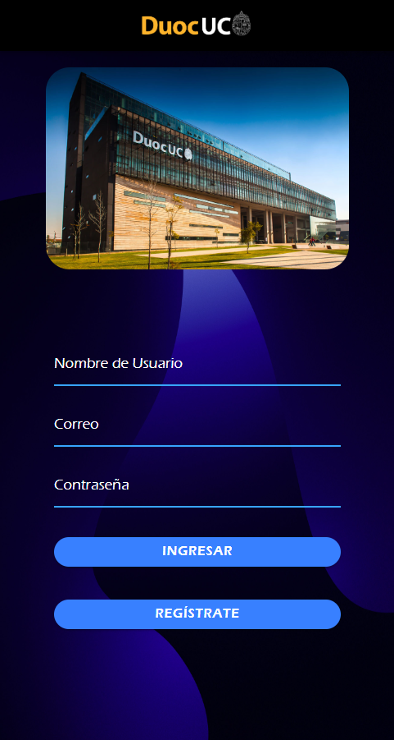
Principales Características del Producto
Login: Los alumnos acceden a la aplicación utilizando sus credenciales únicas, garantizando la seguridad del acceso.

Slide 7
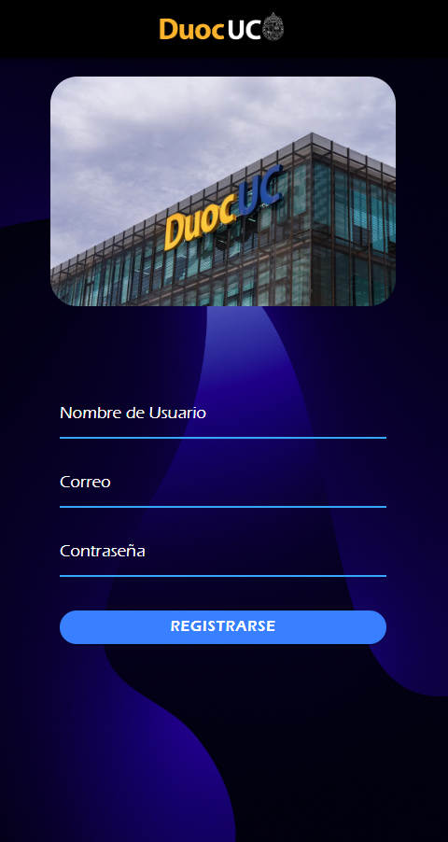
Principales Características del Producto
Registro de Estudiante: Los Estudiantes pueden registrarse en la plataforma, proporcionando los datos necesarios para futuras sesiones.

Slide 8
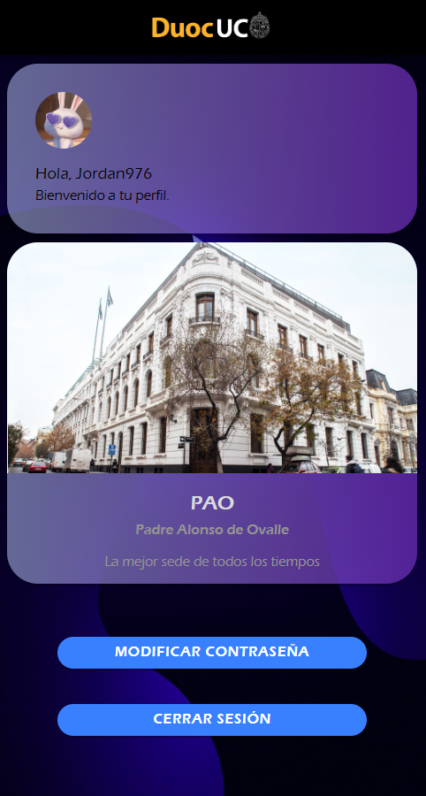
Principales Características del Producto
Pantalla de inicio: Interfaz simple y accesible desde la que los estudiantes pueden visualizar su información personal académica.

Slide 9
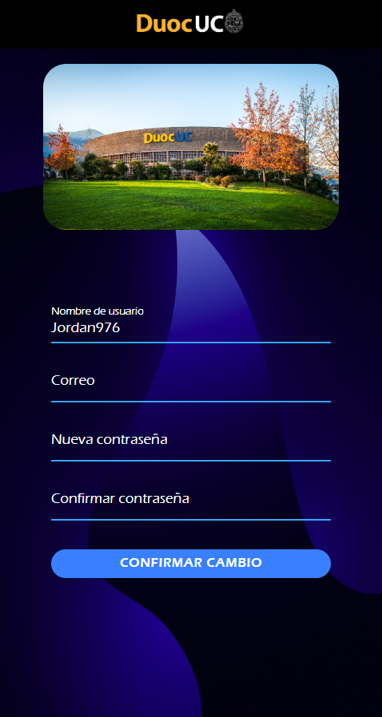
Principales Características del Producto
Cambio de contraseña: Función para que los estudiantes puedan cambiar sus contraseñas de acceso de manera sencilla y segura.

Slide 10
Reflexión Final
La implementación de una aplicación móvil para el registro de asistencia responde a la necesidad de optimizar los procesos educativos, adaptándose a los desafíos que la pandemia ha dejado al descubierto.
En cuenta al desarrollo de la aplicación en Ionic como reflexión también podemos destacar el flujo de información que viaja desde una vista a otra simplificando de manera significativa los procesos de información y la adaptación a las nuevas tecnologías.

